Slide 1





MÔN: TIẾNG VIỆT
LỚP 3

Slide 2






Thứ hai ngày 27 tháng 12 năm 2021
Tiếng Việt
Ôn tập cuối học kì I
Tiết 1

Slide 3
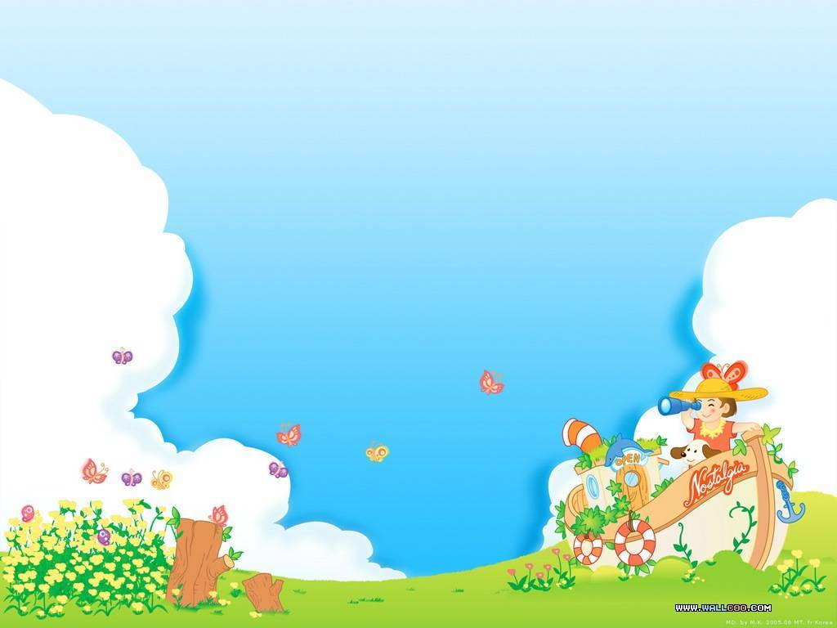

1. Ôn luyện tập đọc
2
3
1
16
8
6
7
5
4
14
13
10
11
9
15
12

Slide 4
1
Học sinh đọc một đoạn trong bài tập đọc “Cửa Tùng” trang 109 - 110. Trả lời một trong các câu hỏi sau:
1. Cảnh hai bên bờ sông Bến Hải có gì đẹp ?
2. Em hiểu thế nào là “ Bà Chúa của bãi tắm” ?
3. Sắc màu nước biển Cửa Tùng có gì đặc biệt ?
4. Người xưa so sánh bờ biển Cửa Tùng với cái gì ?

Slide 5
1. Cảnh hai bên bờ sông Bến Hải có : thôn xóm mướt màu xanh của lũy tre làng và những rặng phi lao rì rào gió thổi.
2. Em hiểu “ Bà Chúa của bãi tắm” là bãi biển đẹp nhất trong các bãi tắm.
3. Sắc màu nước biển Cửa Tùng đặc biệt là thay đổi 3 lần trong một ngày.
4. Người xưa so sánh bờ biển Cửa Tùng với chiếc lược đồi mồi đẹp và quý giá cài trên mái tóc bạch kim của sóng biển.

Slide 6
2
Học sinh đọc một đoạn trong bài tập đọc “ Người liên lạc nhỏ ” trang 112 - 113. Trả lời một trong các câu hỏi sau:
1. Anh Kim Đồng được giao nhiệm vụ gì ?
2. Vì sao bác cán bộ phải đóng vai một ông già Nùng ?
3. Cách đi đường của hai bác cháu như thế nào ?
4. Hãy tìm những chi tiết nói lên sự nhanh trí và dũng cảm của Kim Đồng khi gặp địch ?

Slide 7
1. Anh Kim Đồng được giao nhiệm vụ bảo vệ cán bộ, dẫn đường đưa cán bộ đến một địa điểm mới.
2. Bác cán bộ phải đóng vai một ông già Nùng vì vùng này là vùng của người Nùng ở. Đóng vai ông già Nùng để dễ dàng che mắt địch.
3. Cách đi đường của hai bác cháu rất cẩn thận. Gặp điều gì đáng ngờ, Kim Đồng huýt sáo làm hiệu để ông ké kịp tránh vào ven đường .
4. Chi tiết nói lên sự nhanh trí và dũng cảm của Kim Đồng khi gặp địch là : không sợ sệt, bình tĩnh huýt sáo báo hiệu. Địch hỏi, Kim Đồng trả lời nhanh trí : Đón thầy mo về cúng cho mẹ ốm.

Slide 8
3
Học sinh đọc một đoạn trong bài tập đọc “Nhớ Việt Bắc ” trang 115 -116. Trả lời một trong các câu hỏi sau:
1. Người cán bộ về xuôi nhớ những gì ở Việt Bắc ( dòng thơ 2 )?
2. Tìm những câu thơ cho thấy :
a/ Việt Bắc rất đẹp.
b/ Việt Bắc đánh giặc giỏi.
3. Vẻ đẹp của Việt Bắc được thể hiện qua những câu thơ nào ?

Slide 9
1. Người cán bộ về xuôi nhớ hoa, nhớ người ở Việt Bắc.
2. Những câu thơ cho thấy : a/ Việt Bắc rất đẹp : Rừng xanh hoa chuối đỏ tươi; Ngày xuân mơ nở trắng rừng; Ve kêu rừng phách đổ vàng; Rừng thu trăng rọi hòa bình. b/ Việt Bắc đánh giặc giỏi : Rừng cây núi đá ta cùng đánh Tây; Núi giăng thành lũy sắt dày; Rừng che bộ đội, rừng vây quân thù.
3. Vẻ đẹp của Việt Bắc được thể hiện qua những câu thơ : Đèo cao nắng ánh dao gài thắt lưng; Nhớ người đan nón chuốt từng sợi giang; Nhớ cô em gái hái măng một mình; Tiếng hát ân tình thủy chung

Slide 10
4
Học sinh đọc một đoạn trong bài tập đọc “Hũ bạc của người cha” trang 121- 122. Trả lời một trong các câu hỏi sau:
1. Ông lão muốn con trai trở thành người như thế nào ?
2. Ông lão vứt tiền xuống ao để làm gì ?
3. Người con đã làm lụng vất vả và kiếm tiền như thế nào ?
4. Khi ông lão vứt tiền vào bếp lửa, người con làm gì ? Vì sao ?
5. Hãy tìm những câu trong chuyện nói lên ý nghĩa của truyện này.

Slide 11
1. Ông lão muốn con trai trở thành người siêng năng, chăm chỉ, tự mình kiếm nổi bát cơm.
2. Ông lão vứt tiền xuống ao để thử xem đồng tiền ấy có phải tự tay con mình kiếm ra không.
3. Người con đã làm lụng vất vả và kiếm tiền như : anh đi xay thóc thuê, mỗi ngày được hai bát gạo, anh chỉ dám ăn một bát. Ba tháng dành dụm được 90 bát gạo, anh bán lấy tiền mang về.
4. Khi ông lão vứt tiền vào bếp lửa, người con vội thọc tay vào bếp lửa lấy tiền ra, mà không hề sợ bỏng.
5. Những câu trong chuyện nói lên ý nghĩa của truyện này là : Có làm lụng vất vả người ta mới biết quý đồng tiền; Hũ bạc tiêu không bao giờ hết chính là hai bàn tay con.

Slide 12
5
Học sinh đọc một đoạn trong bài tập đọc “ Nhà rông ở Tây Nguyên” trang 127 - 128. Trả lời một trong các câu hỏi sau:
1. Vì sao nhà rông phải chắc và cao ?
2. Gian đầu của nhà rông được trang trí như thế nào ?
3. Vì sao nói gian giữa là trung tâm của nhà rông?

Slide 13
1.Nhà rông phải chắc để dùng lâu dài, chịu được gió bão, chứa được nhiều người khi hội họp, tụ tập khi nhảy múa. Sàn cao để voi đi qua không đụng sàn. Mái cao để khi múa, ngọn giáo không vướng mái.
2. Gian đầu là nơi thờ thần làng nên bài trí rất trang nghiêm, một giỏ mây đựng hòn đá thần treo trên vách. Xung quanh hòn đá thần treo những cành hoa đan bằng tre, vũ khí, nông cụ, chiêng trống dùng khi cúng tế.
3. Nói gian giữa là trung tâm của nhà rông vì gian giữa là là nơi có bếp lửa, nơi các già làng thường tụ họp để bàn việc lớn, nơi tiếp khách của làng

Slide 14
6
Học sinh đọc một đoạn trong bài tập đọc “Đôi bạn” trang 130 -131. Trả lời một trong các câu hỏi sau:
1. Thành và Mến kết bạn vào dịp nào ?
2. Mến thấy thị xã có gì lạ ?
3. Mến đã có hành động gì đáng khen?
4. Em hiểu câu nói của người bố như thế nào?
5. Tìm những chi tiết nói lên tình cảm của gia đình Thành đối với những người đã giúp đỡ mình?.

Slide 15
1. Thành và Mến kết bạn từ ngày nhỏ, khi giặc Mĩ ném bom miền Bắc, gia đình Thành phải rời thành phố, sơ tán về quê Mến ở nông thôn.
2. Mến thấy thị xã có thị xã có nhiều phố,phố nào cũng nhà ngói san sát, cái cao cái thấp không giống nhà ở quê, những dòng xe cộ đi lại nườm nượp, ban đêm đèn điện lấp lánh như sao sa.
3. Mến đã có hành động đáng khen là : nghe tiếng kêu cứu, Mến lập tức lao xuống hồ cứu một em bé đang vùng vẫy tuyệt vọng.
4. Câu nói của người bố ca ngợi phẩm chất tốt đẹp của những người sống ở làng quê – những người sẵn sàng giúp đỡ người khác khi có khó khăn, không ngại khi cứu người.
5. Chi tiết đó là : Bố Thành luôn nhớ ơn gia đình Mến và có những suy nghĩ rất tốt đẹp về người nông dân.

Slide 16
7
Học sinh đọc một đoạn trong bài tập đọc “ Về quê ngoại” trang 133 -134. Trả lời một trong các câu hỏi sau:
1. Bạn nhỏ ở đâu về thăm quê ?
2. Quê ngoại bạn ở đâu?
3. Bạn thấy ở quê có những gì lạ?
4. Bạnnhỏ nghĩ gì về những người làm ra hạt gạo ?

Slide 17
1. Bạn nhỏ ở thành phố về thăm quê .
2. Quê ngoại bạn ở nông thôn.
3. Bạn thấy ở quê có những điều lạ là : Đầm sen nở ngát hương/ gặp trăng gặp gió bất ngờ/ con đường đất rực màu rơm phơi/ bóng tre mát rợp vai người / vầng trăng như lá thuyền trôi êm đềm.
4. Bạnnhỏ nghĩ về những người làm ra hạt gạo là : Bạn ăn hạt gạo đã lâu, nay mới gặp những người làm ra hạt gạo. Bạn thương họ như thương người ruột thịt, thương bà ngoại mình.

Slide 18

2. Tìm hình ảnh so sánh trong các câu sau :
Những thân cây tràm vươn thẳng lên trời như những cây nến khổng lồ.
Đoàn Giỏi
b. Đước mọc san sát, thẳng đuột như hằng hà sa số cây dù xanh cắm trên bãi.
Mai Văn Tạo

Slide 19
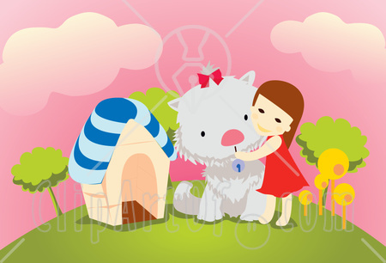
Những thân cây tràm vươn thẳng lên trời | như | những cây nến khổng lồ.
Đước mọc san sát, thẳng đuột | như | hằng hà sa số cây dù xanh cắm trên bãi.

Slide 20
HỌC SINH ÔN LẠI BÀI
ĐỌC LẠI CÁC BÀI TẬP ĐỌC

Slide 21

Cảm ơn các thầy, cô giáo !
Cảm ơn các em!

